Slide 1
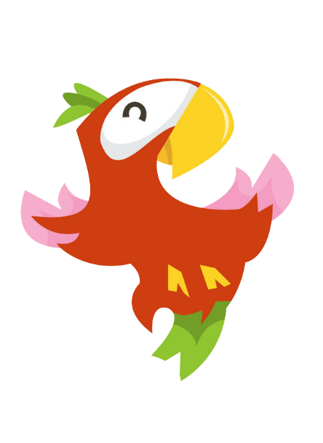
Paco Peco, chico rico
insultaba como loco a su tío Federico.
TRABALENGUAS INFANTIL

Slide 2
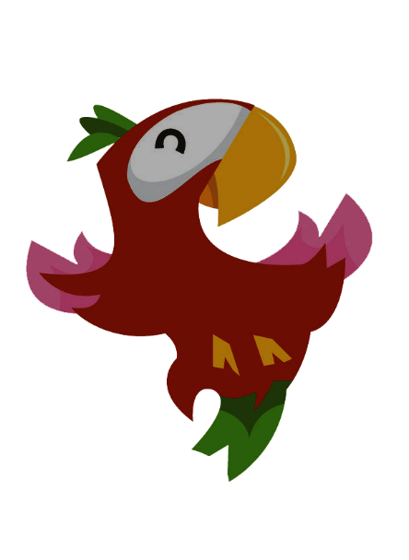
Tacha los loros igual a este

Slide 3
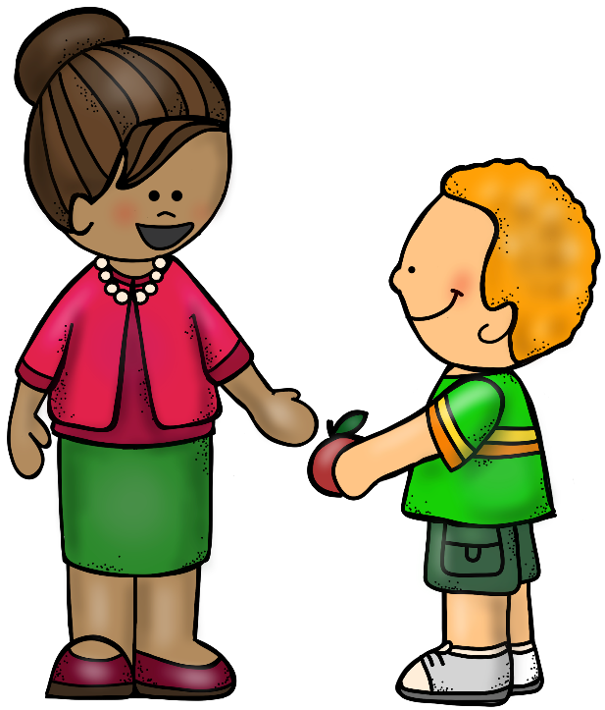
Teresa trajo tizas hechas trizas..
TRABALENGUAS INFANTIL

Slide 4
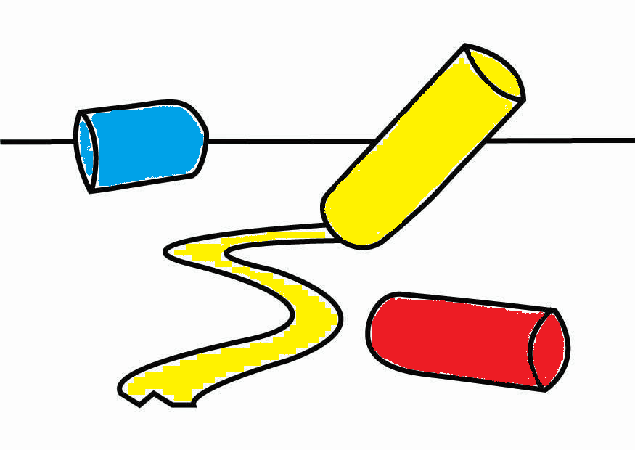
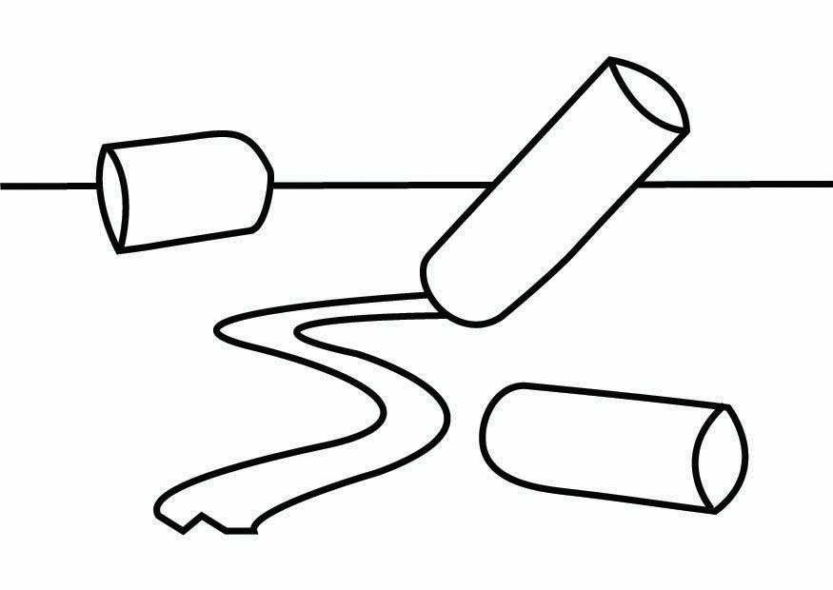
Colorea las tizas así

Slide 5
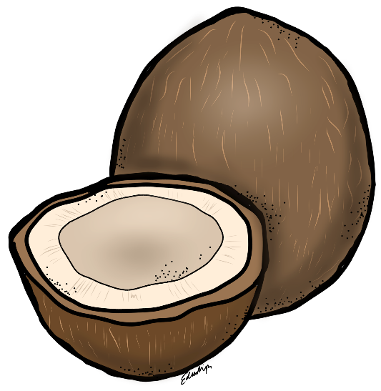
El que poco coco come, poco coco compra.
TRABALENGUAS INFANTIL

Slide 6
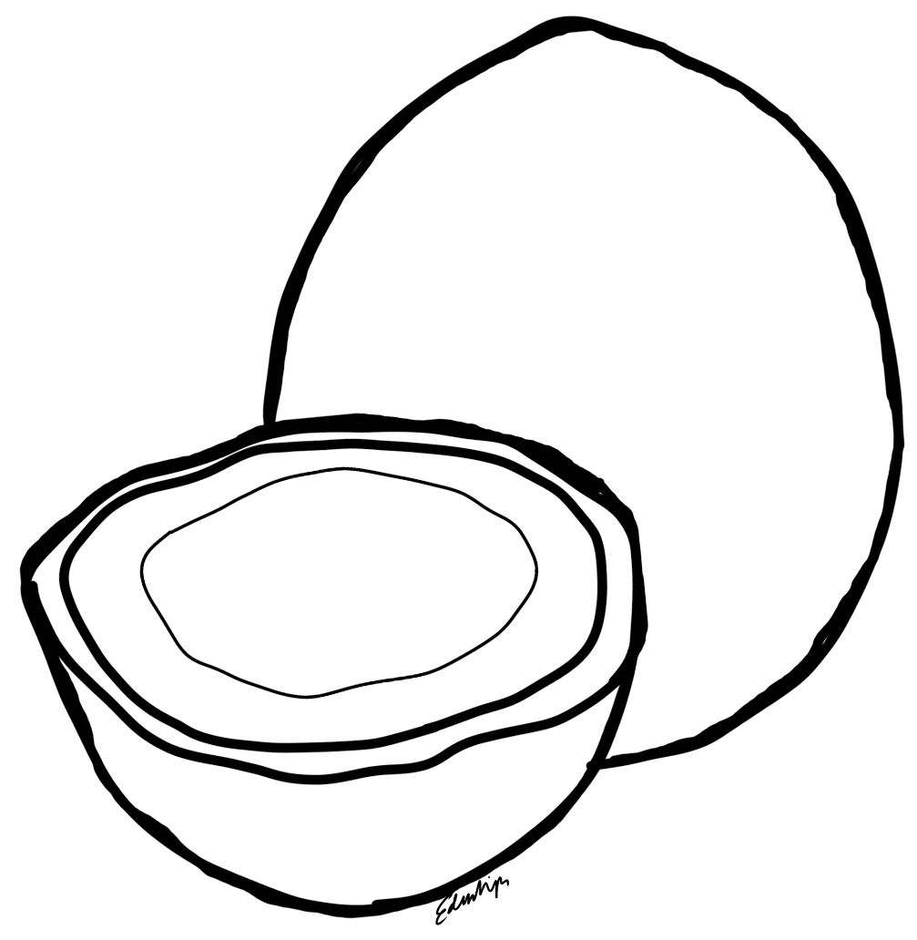
COLOREA EL COCO

Slide 7
La hormiga
tiene barriga.
TRABALENGUAS INFANTIL

Slide 8
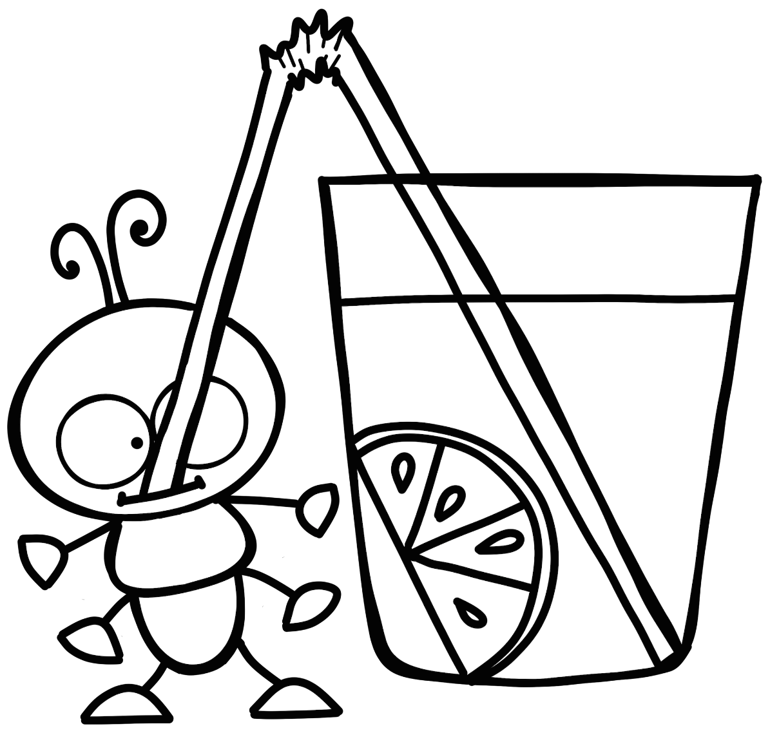
COLOREA LA HORMIGA

Slide 9
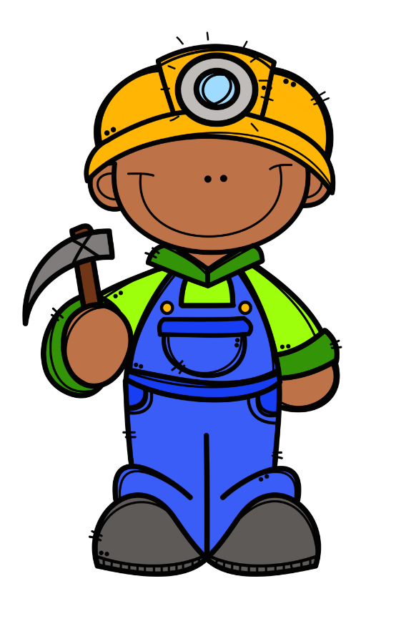
Pedro pica piedras con un pico.
TRABALENGUAS INFANTIL

Slide 10
Une las piedras iguales

Slide 11
Contigo entro en un tren con trigo.
TRABALENGUAS INFANTIL

Slide 12
El amor es una locura que solo el cura lo cura.
TRABALENGUAS INFANTIL

Slide 13
Colorea los tres corazones

